Slide 1
Ведение сайта с использованием новой версии MagicSite
Обзор сайта с «MagicSite»
Переход на новую версию «MagicSite»
Политика в отношении обработки персональных данных на официальном сайте
Заполнение обязательных разделов
Выбор стартовой страницы сайта. Связь с конструктором сайтов
Выбор шаблона сайта
Логотип и заголовок сайта
Средства управления в «MagicSite»

Slide 2
MagicSite
Пример сайта
http://s-2ubin.edusite.ru/
Notes:
Вид главной страницы, создается автоматически с помощью нового MagicSite

Slide 3

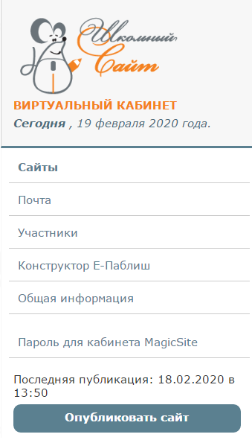
Переход на новую версию MagicSite
27.01.2020 Обновление 4.5.195 Конструктор сайтов Е-Паблиш
16.02.2020 Обновление 4.6.16 Конструктор сайтов Е-Паблиш
3. В Виртуальном кабинете MagicSite Опубликовать сайт https://ncp.edusite.ru/
Notes:
Этапы перехода на новую версию MagicSite
16.02.2020 вышло обновление 4.6.16 Конструктор сайтов Е-Паблиш

Slide 4
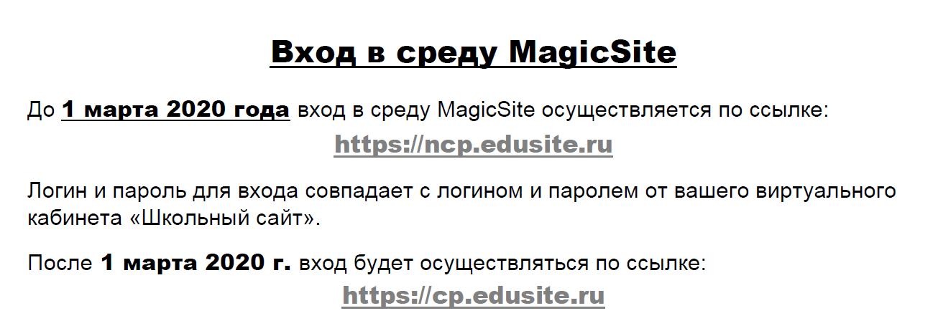

Slide 5
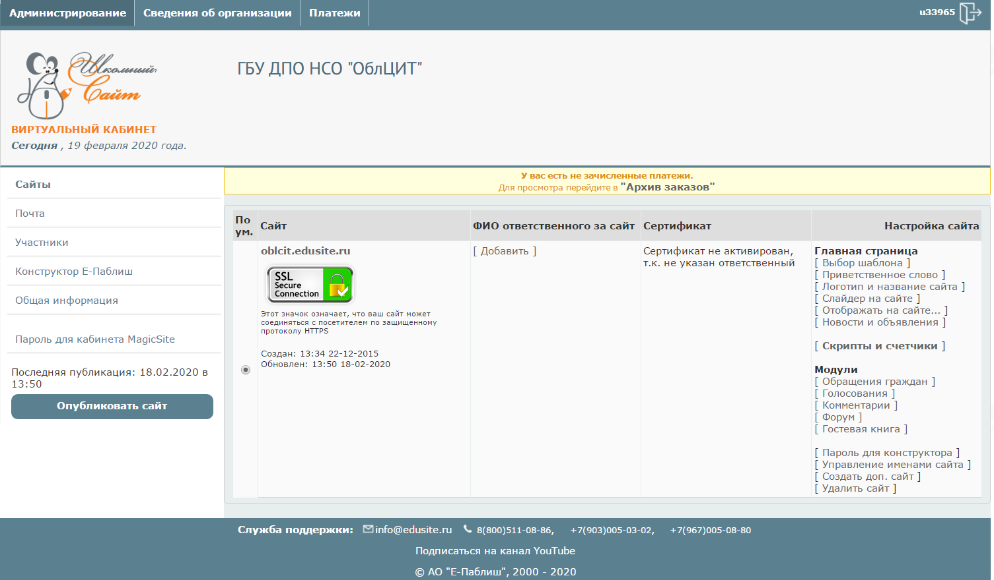
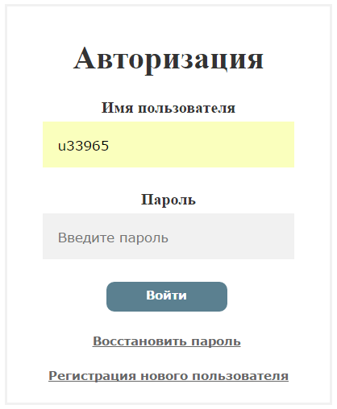
Вход в среду MagicSite https://ncp.edusite.ru
Логин и пароль для входа совпадает с логином и паролем от вашего виртуального кабинета «Школьный сайт».
Notes:
Логин и Пароль для входа в среду MagicSite совпадает с логином и паролем от вашего виртуального кабинета.

Slide 6
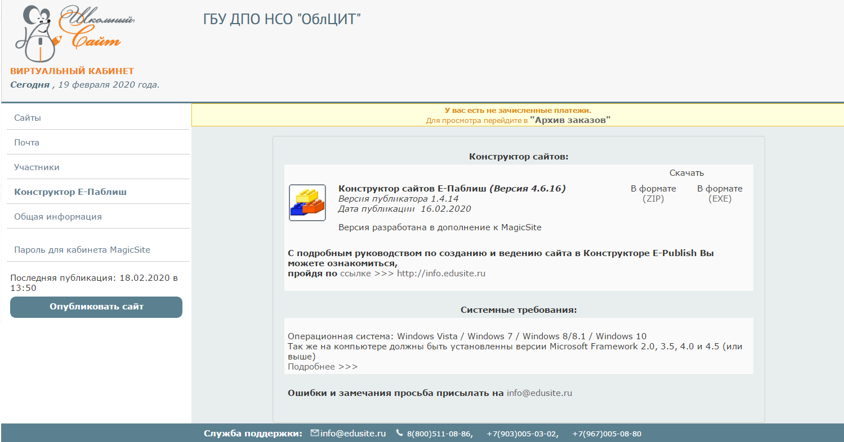
Обновление конструктора до 4.6.16 версии

Slide 7
Перешли на версию 4.6, но нет публикации в виртуальном кабинете MagicSite
Необходимо перейти в Виртуальный кабинет MagicSite и опубликовать сайт
Пример http://mdou-kolokol.edusite.ru/
Без публикации в Виртуальном кабинете MagicSite не будет раздела Сведения об образовательной организации
Notes:
Перешли на версию 4.6, но нет публикации в среде MagicSite
««Необходимо перейти в среду MagicSite и Опубликовать сайт.»»
Без публикации в среде MagicSite не будет раздела Сведения об образовательной организации. Показать

Slide 8
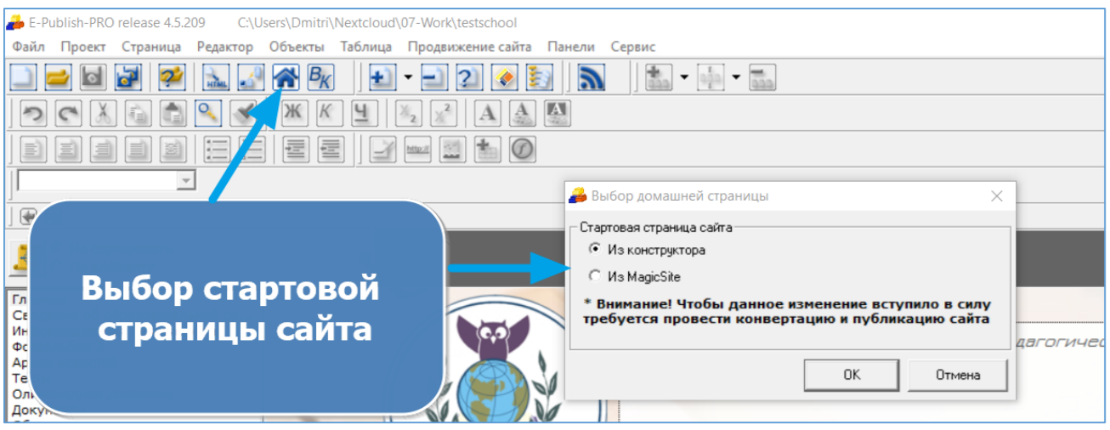
Выбор стартовой страницы в Конструкторе
http://s-smen-sh-g-isk.edusite.ru/
https://skarm-bar.edusite.ru/
http://work.edusite.ru/
Notes:
Выбор стартовой страницы
Вы можете выбрать в качестве стартовой страницы:
главную страницу MagicSite
главную страницу, созданную вами в Конструкторе сайтов.
Чтобы выбрать, какая страница будет стартовой, проделайте следующее:
Загрузите проект сайта в Конструктор школьных сайтов (версия 4.6.16).
Щёлкните по кнопке «Выбор домашней страницы сайта»
Опубликуйте сайт, пользуясь встроенным публикатором.

Slide 9
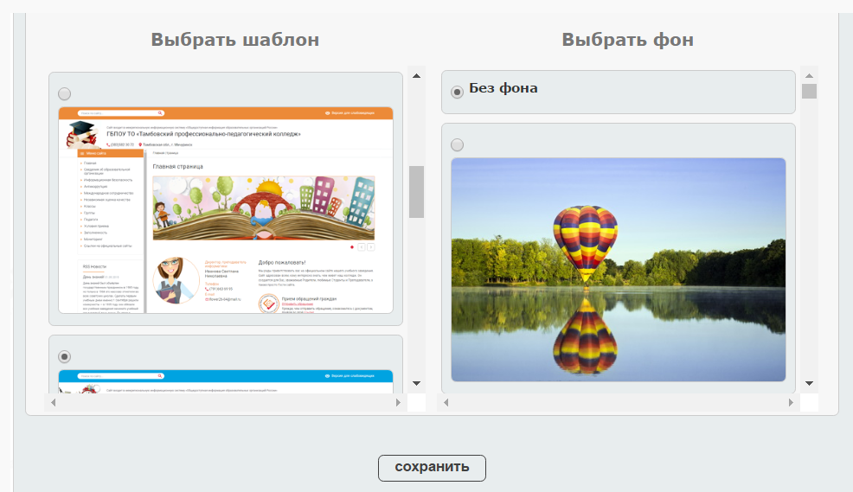
Выбор шаблона сайта в MagicSite
Для выбора шаблона перейдите:
«Администрирование» / «Настройка сайта» / «Главная страница» / «Выбор шаблона»:
http://dou-stat-tat.edusite.ru/ Стандартный шаблон
http://work.edusite.ru/ Настроенный шаблон
Notes:
Для выбора шаблона перейдите:
«Администрирование» / «Настройка сайта» / «Главная страница» / «Выбор шаблона»

Slide 10
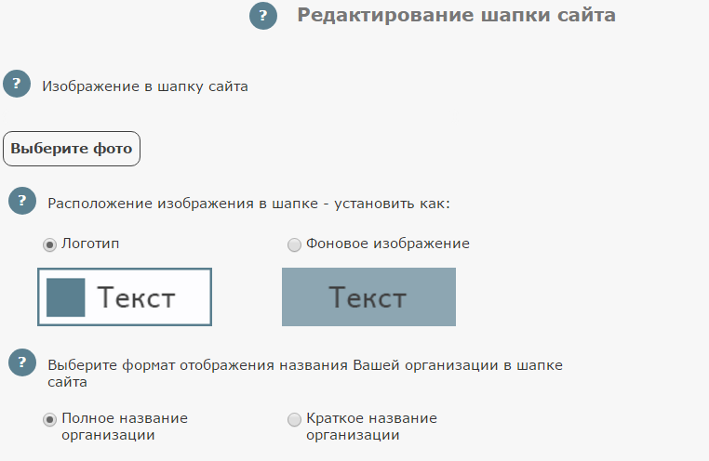

Логотип и заголовок сайта в MagicSite
«Администрирование» / «Настройка сайта» / «Главная страница» / «Логотип и название сайта»
200px
200px
Формат - jpg, png
http://work.edusite.ru/
Notes:
загружаемый файл должен быть размером 200x200px, а для загрузки фонового изображения - горизонтальным, размер изображения не больше 800px (в данном случае оно будет растянуто на всю ширину шапки). Допустимый формат - jpg, png.

Slide 11
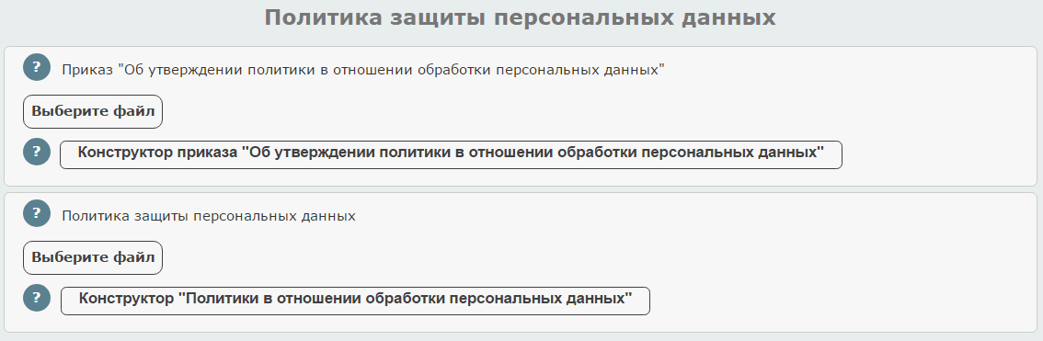
Политика в отношении обработки персональных данных на официальном сайте
Требования к защите персональных данных (ЗПДн)
http://edusite.ru/p131aa1.html
MagicSite : «Сведения об организации» / «Политика ЗПДн»
Notes:
В MagicSite настроен Конструктор приказа и Конструктор Политики
MagicSite поможет вам создать правильный Приказ и Политику
Создаете Политику и приказ
Распечатайте Приказ (на бланке организации) и Политику.
Подпишите.
Отсканируйте.
Разместите на официальном сайте.

Slide 12
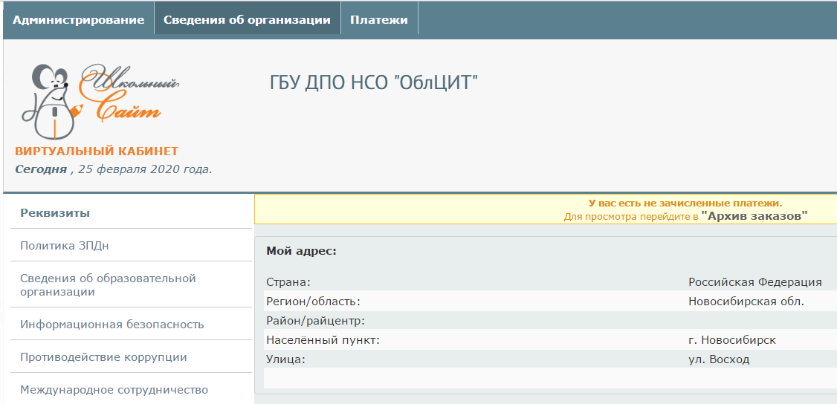
Заполнение обязательных разделов в MagicSite
https://skarm-bar.edusite.ru/
Notes:
Заполнение обязательных разделов
Раздел «Реквизиты» стоит проверить тщательно, так занесённые в него данные используются в других разделах, а также для формирования договора и счёта.
В Реквизитах должен быть указан актуальный e-mail для оповещений.
Система позволяет избегать двойного и тройного ввода: если вы занесёте данные в одном разделе, они появятся и в других.
Раздел «Заполненность» «подскажет», что уже заполнено, а что нет.
Показать Заполненность https://skarm-bar.edusite.ru/ организация, которые выполнили рекомендации (читают рассылки) имеют качественные сайты

Slide 13
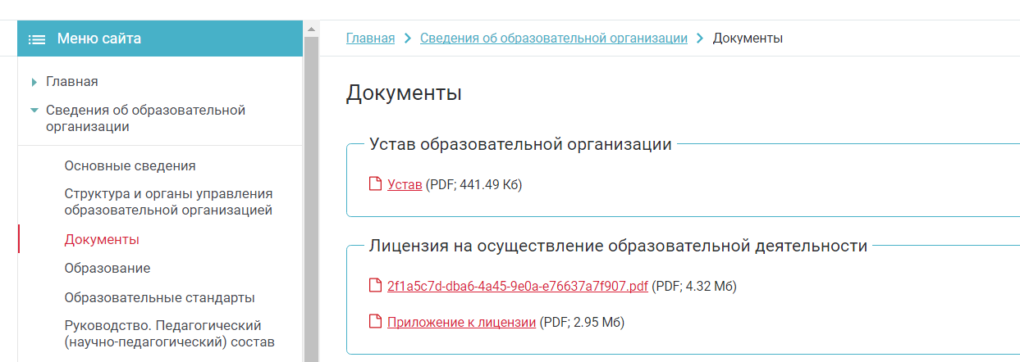
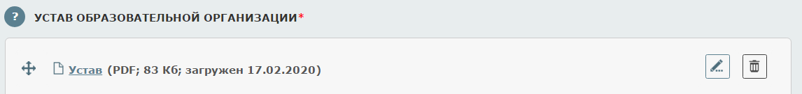
Документы
В среде MagicSite:
Notes:
На сайте в Сведениях в разделе Документы вы можете увидеть вместо названия файлов кодировку
В среде MagicSite вы можете переименовать этот документ.

Slide 14
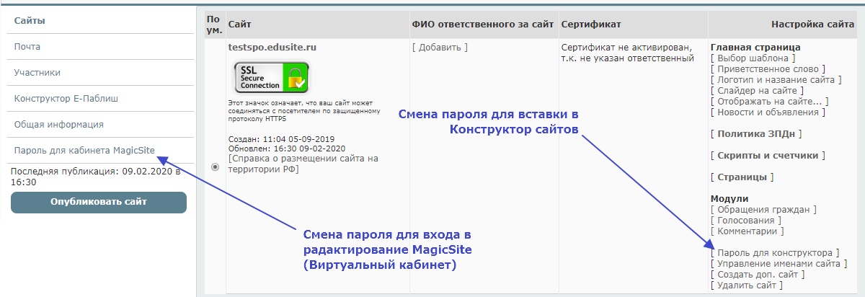
Средства управления в «MagicSite»
Notes:
Средства управления в «MagicSite». Сменить пароль для публикации, а также пароль от виртуального кабинета MagicSite можно на вкладке «Администрирование».
Обращаю ваше внимание, здесь должна быть галка: Получать новости проекта по e-mail.
В Реквизитах должен быть указан актуальный e-mail для оповещений.

Slide 15
Дополнительные материалы
Вебинар от 19.12.2019 «Выполнение требований законодательства к содержанию и форме представления сайта образовательной организации. О типовых нарушениях, выявляемых в ходе контрольно-надзорных мероприятий в части размещения информации на официальном сайте ОО в сети «Интернет» http://edu54.ru/videocast/view/158500
Краткое руководство по работе с MagicSite
Выбор стартовой страницы MagicSite
Notes:
Дополнительные материалы приведены на слайде

